Slide 1

PhysCalc
Откройте вселенную классической механики
Автоматизированная система для молниеносного решения физических задач с пошаговым выводом результата.

Slide 2
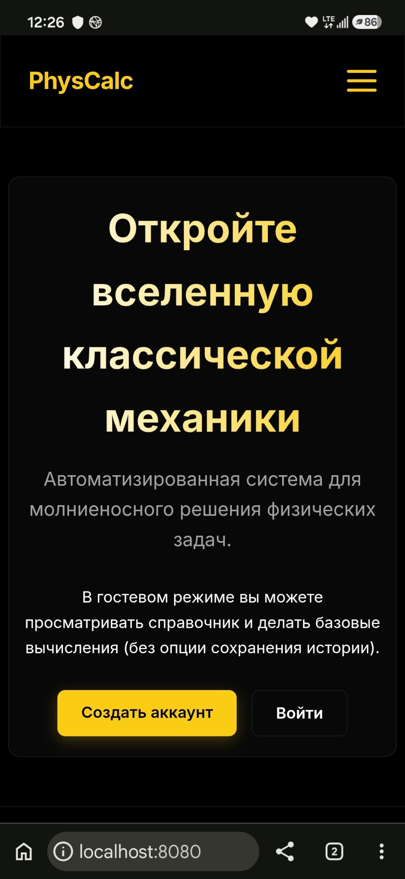
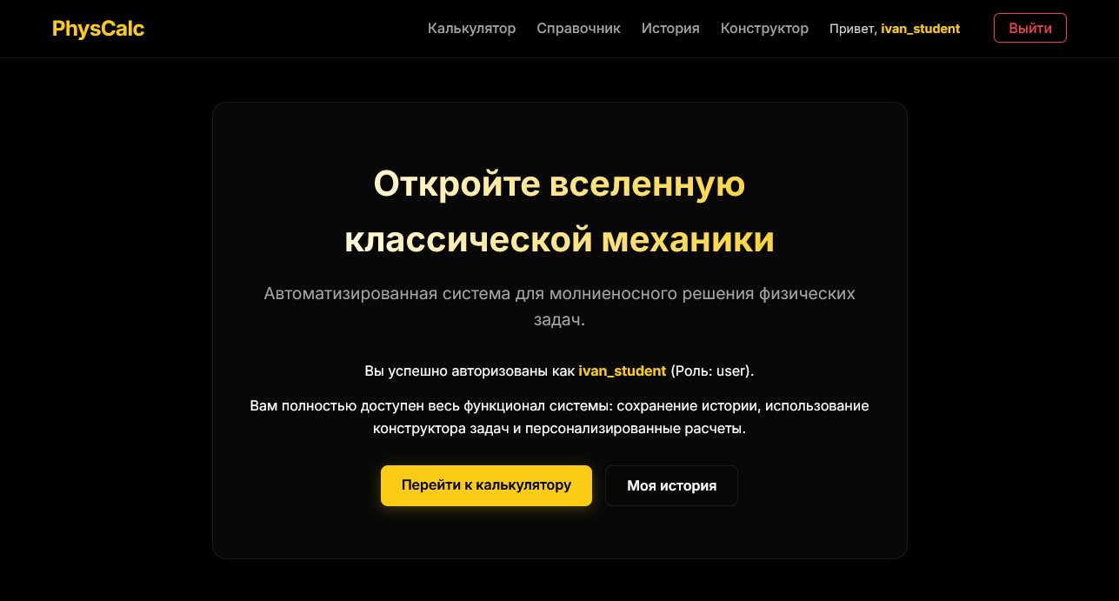
Обзор проекта PhysCalc
Миссия проекта
Создание удобной образовательной среды, где физика становится доступной и понятной через прозрачность алгоритмов решения.
Ключевые задачи
• Автоматизация вычислений в механике. • Демонстрация логики через пошаговые шаги. • Интерактивная визуализация физических схем.

Slide 3






Технологический стек
Backend
Storage
Frontend
PHP 8.x + PDO для безопасной работы с БД. Собственный математический парсер для вычисления формул без eval().
MySQL с активным использованием JSON-полей для хранения гибких конфигураций форм и полей задач.
JS (ES6+), MathJax для LaTeX-рендеринга и Canvas API для отрисовки динамических схем сил.

Slide 4
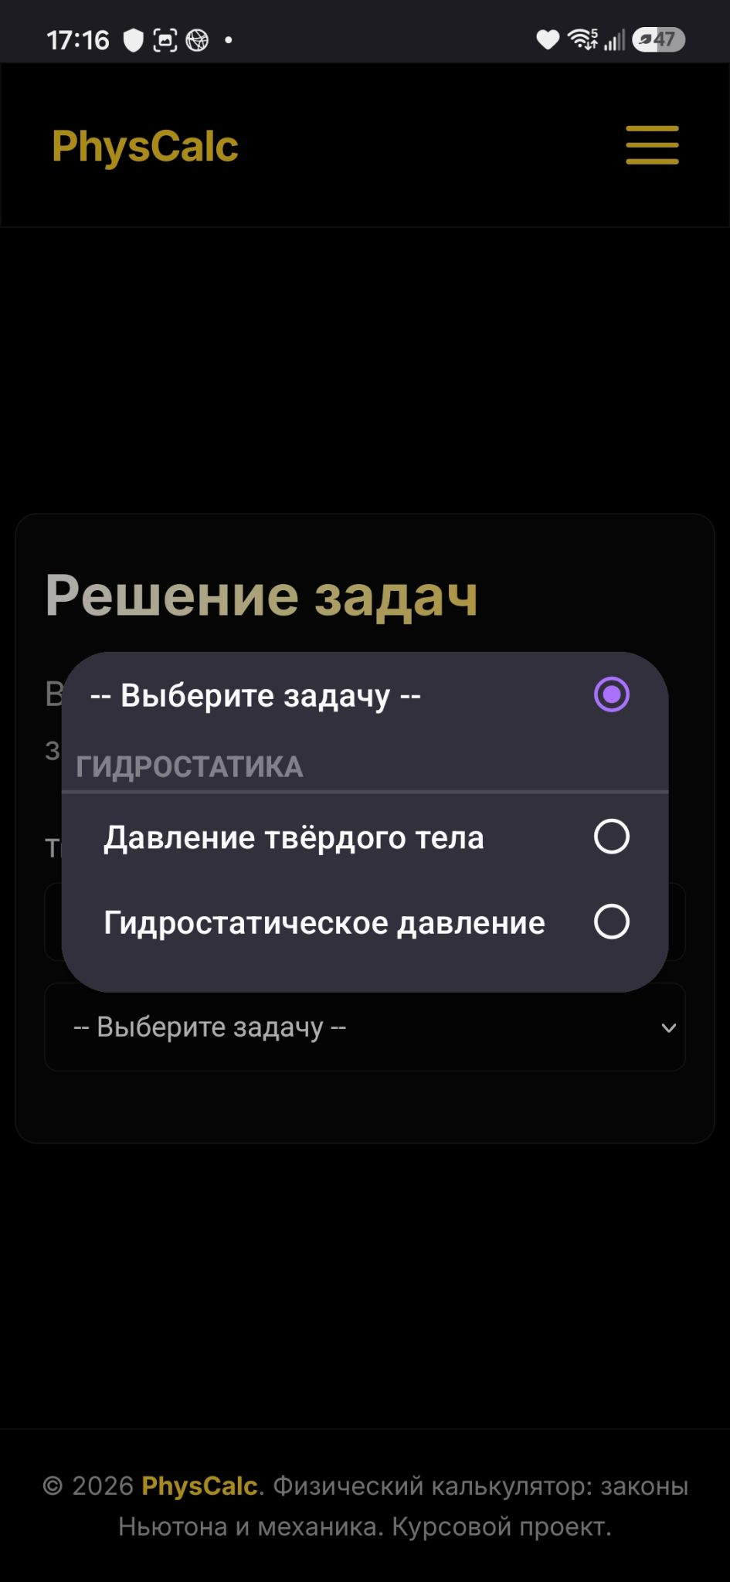
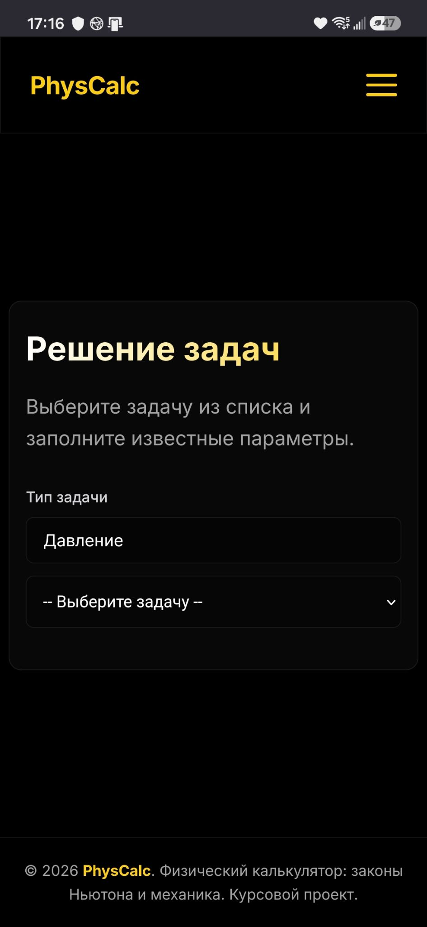
Динамический калькулятор
Умная генерация форм
Система не содержит жестко вшитых форм. Поля ввода генерируются "на лету" на основе метаданных из базы данных.
Живой поиск по типам задач
Автоматическая валидация типов
Поддержка системных и пользовательских формул

Slide 5
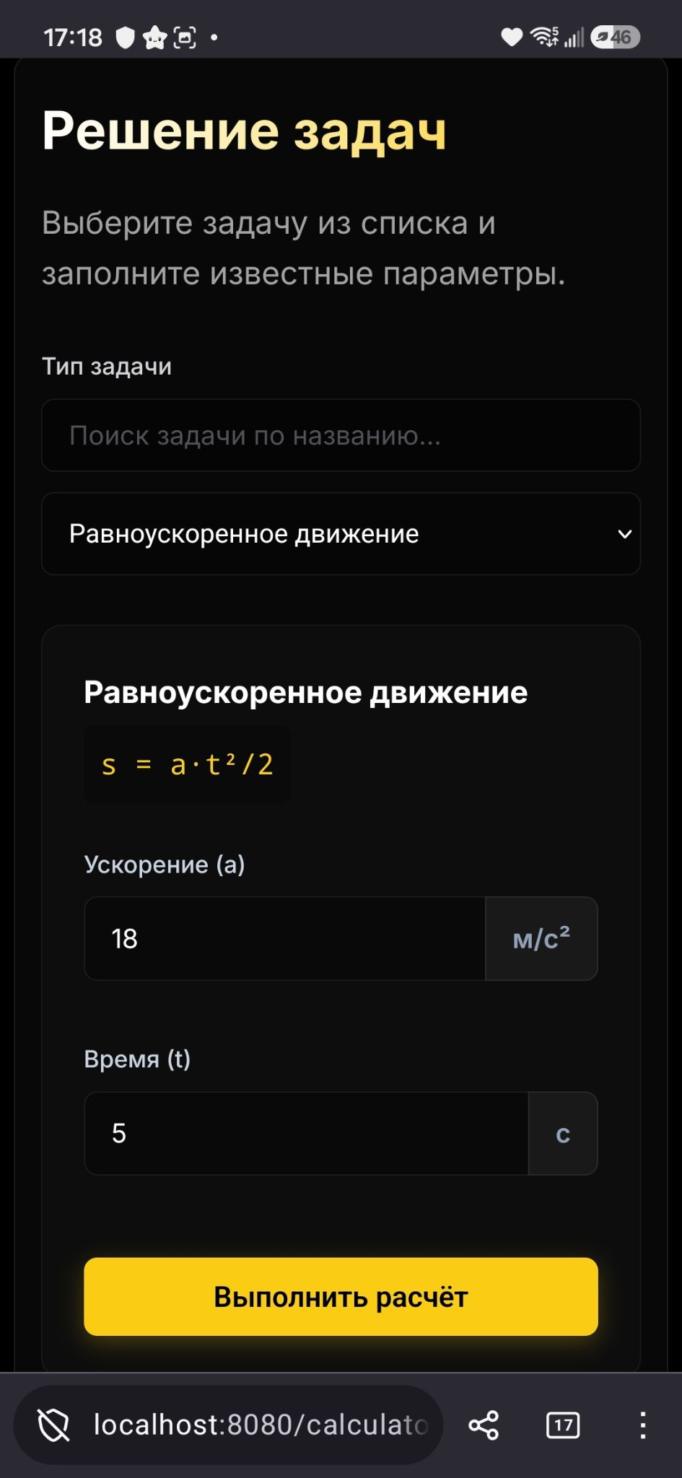
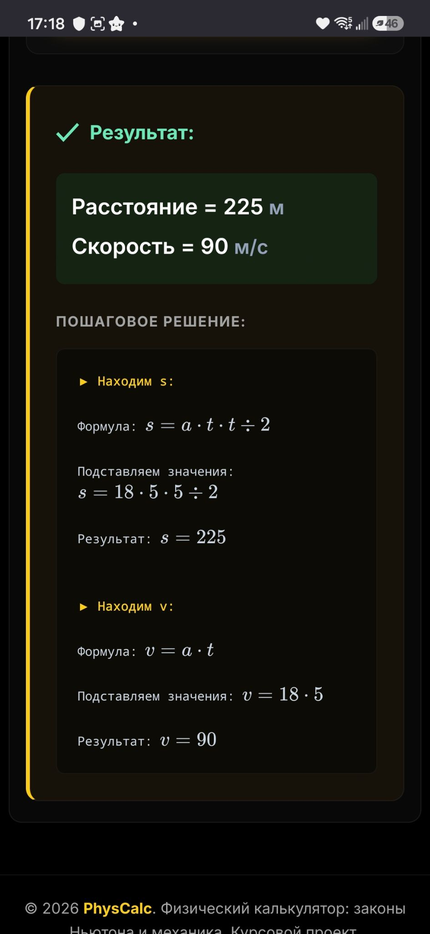
Пошаговое решение
Прозрачность расчетов
В отличие от обычных калькуляторов, PhysCalc выводит полный ход решения:
Используется рендеринг через MathJax, что гарантирует типографское качество формул на любом устройстве.

Slide 6
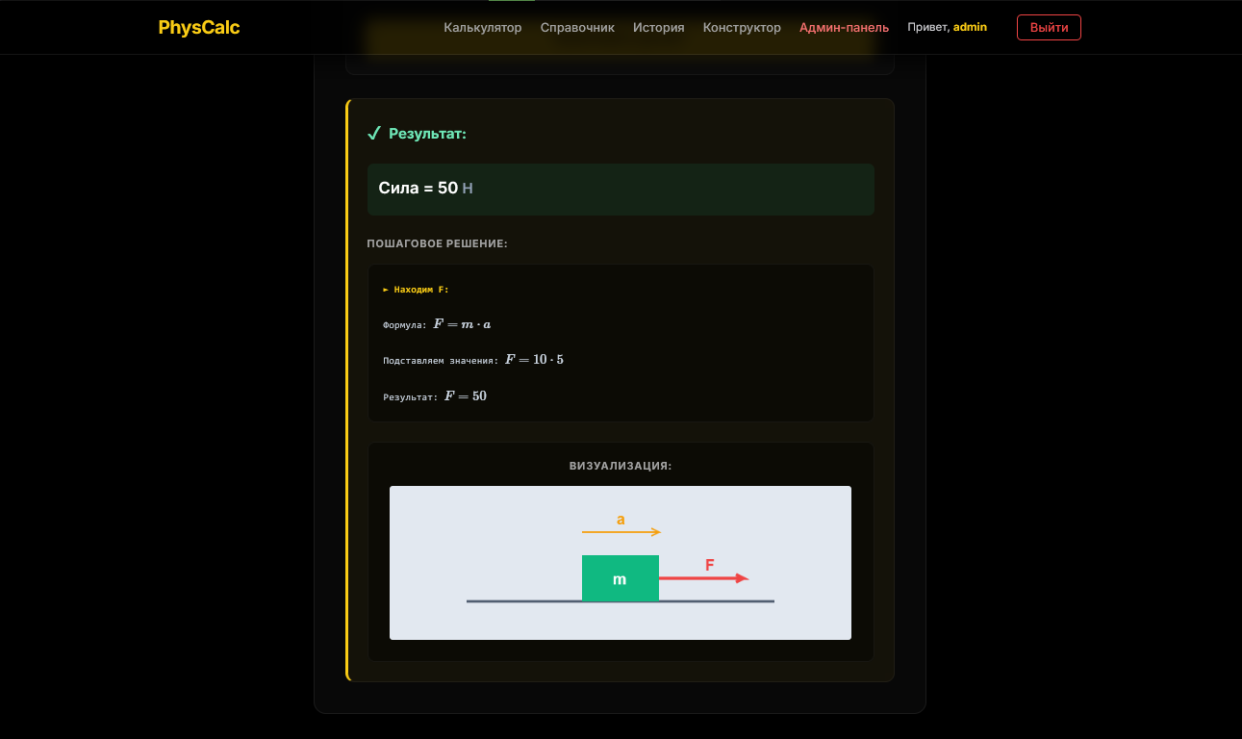
Интерактивная визуализация
Canvas API Схемы
Для каждой задачи генерируется динамическое изображение. Схема реагирует на изменения данных и наглядно показывает направление сил, векторов скорости и ускорения.
Это превращает абстрактные цифры в физическую реальность.

Slide 7
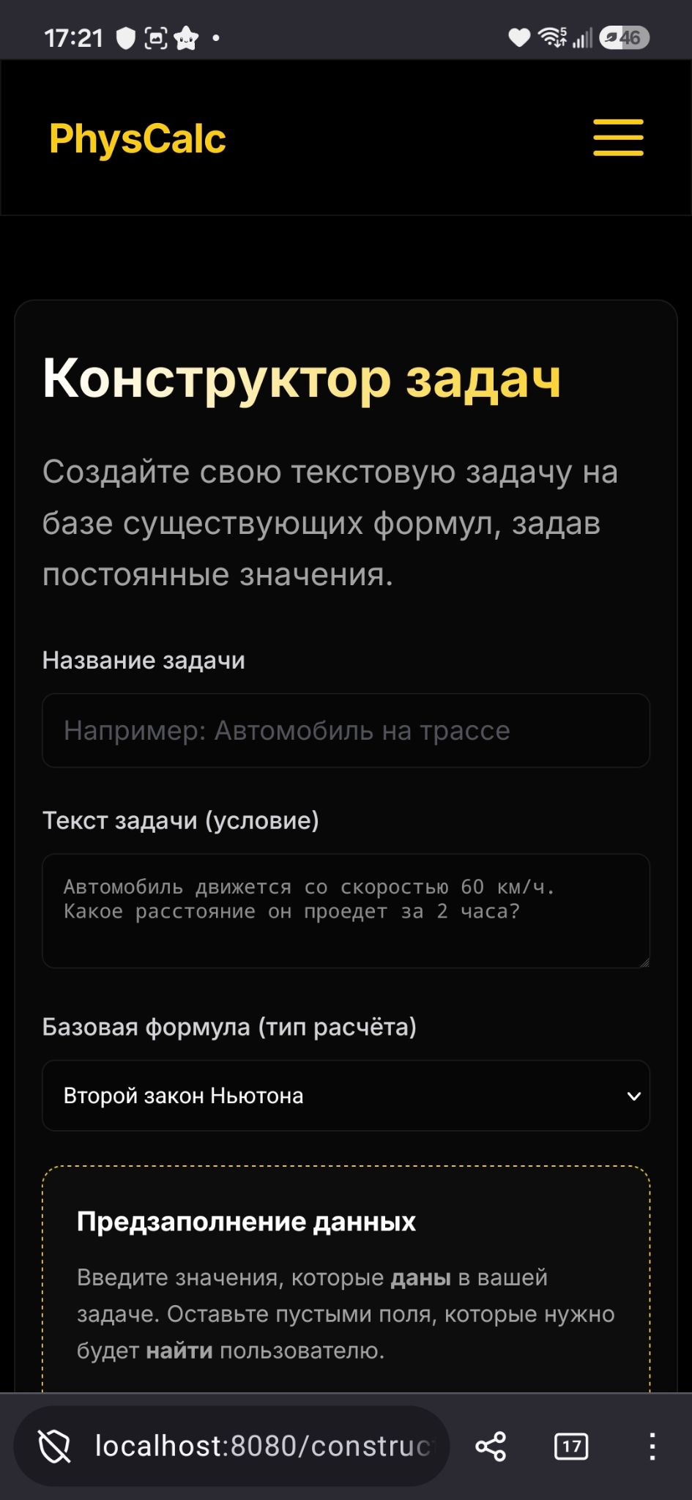
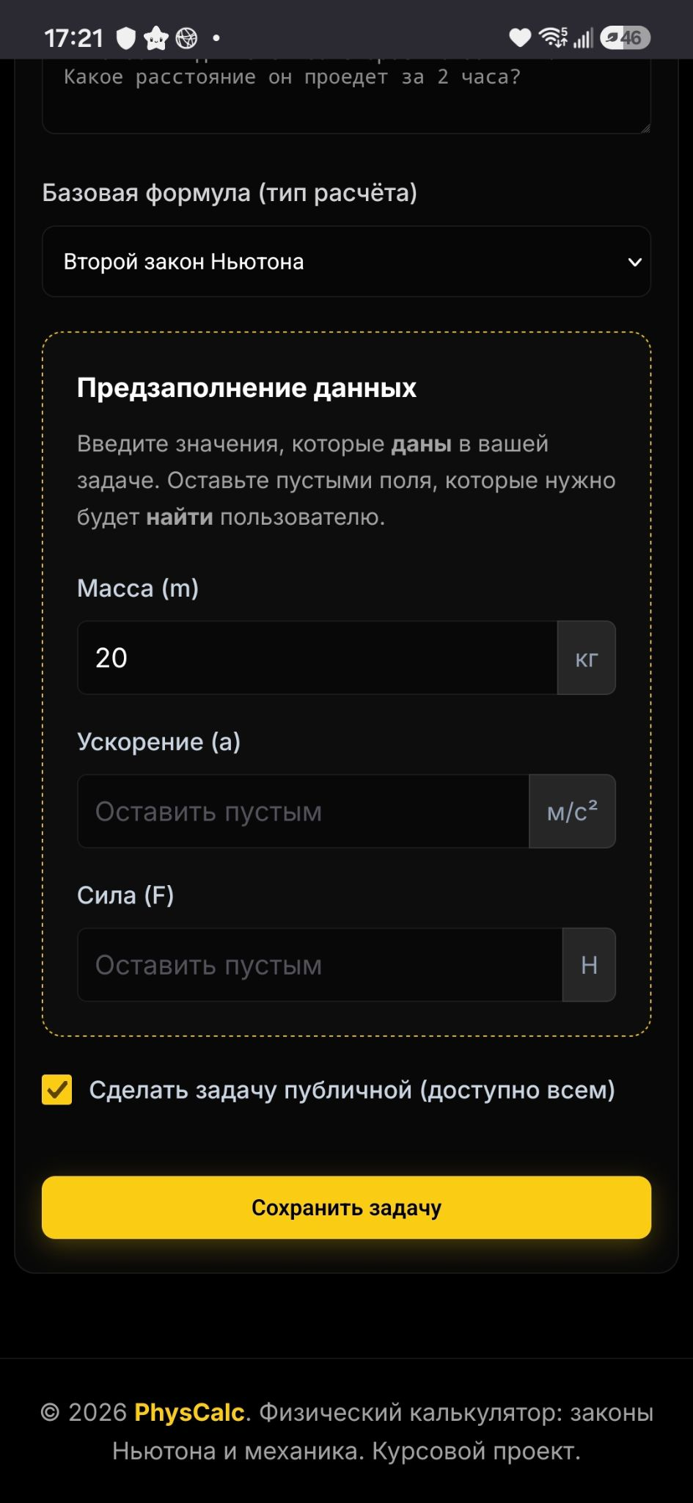


Конструктор задач
Пользовательские формулы
Авторизованные пользователи могут создавать свои задачи, фиксируя определенные параметры как константы.
Публикация и Шеринг
Созданные задачи можно сделать публичными, позволяя другим студентам использовать ваши наработки в один клик.

Slide 8
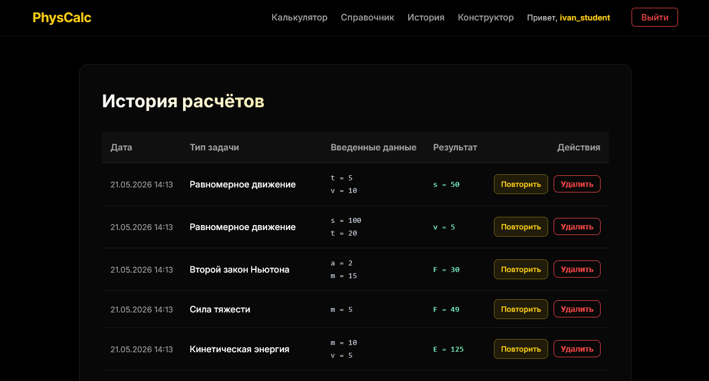
История

Slide 9

Панель администратора
100%
Контроль системы
Администратор обладает полным доступом к системе через выделенный интерфейс:
Управление данными (CRUD)
Управление пользователями и блокировками
Редактирование справочника констант
Добавление новых типов физических задач
Аналитика популярности формул

Slide 10
Безопасность и надежность
Защита от XSS: Жесткое экранирование всех выводимых данных через htmlspecialchars.
Валидация данных: Серверная проверка констант исключает подмену данных через DevTools браузера.
SQL-инъекции: Использование подготовленных выражений (Prepared Statements) через PDO.
Безопасный парсинг: Собственный алгоритм вычислений исключает выполнение произвольного кода.

Slide 11
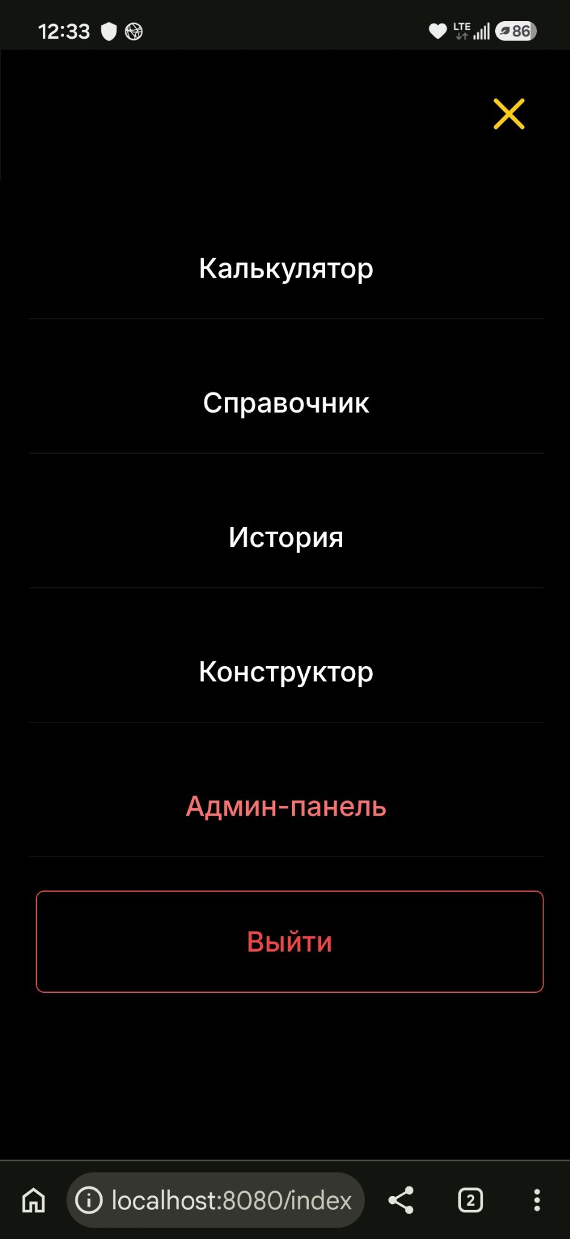
Мобильная адаптивность
Физика в кармане
Приложение полностью адаптировано под мобильные устройства. Интерфейс перестраивается для комфортной работы на смартфонах:
Удобное бургер-меню
Крупные элементы управления
Адаптивные Canvas-схемы
Glassmorphism UI дизайн

Slide 12
Спасибо за внимание!
PhysCalc — инструмент для тех, кто ценит точность и прозрачность.
localhost:8080
help@physcalc.ru

